Slide 1
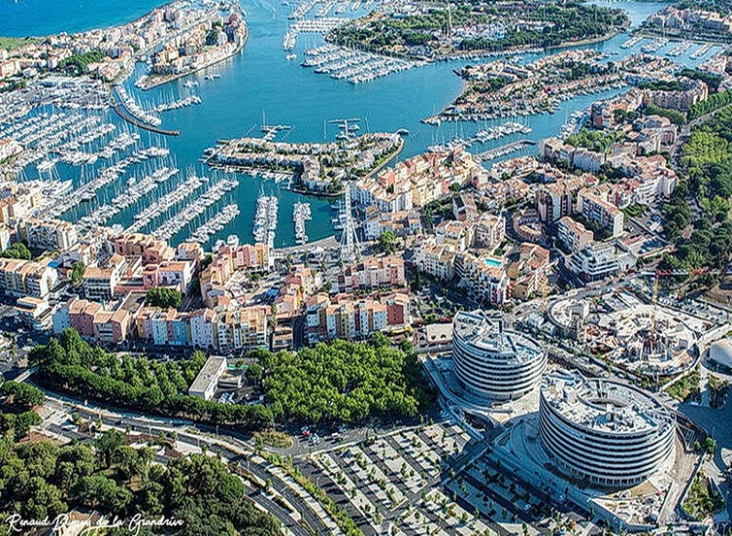
Le Cap d'Agde est une
station balnéaire
département de l'Hérault en région Occitanie.

Slide 2
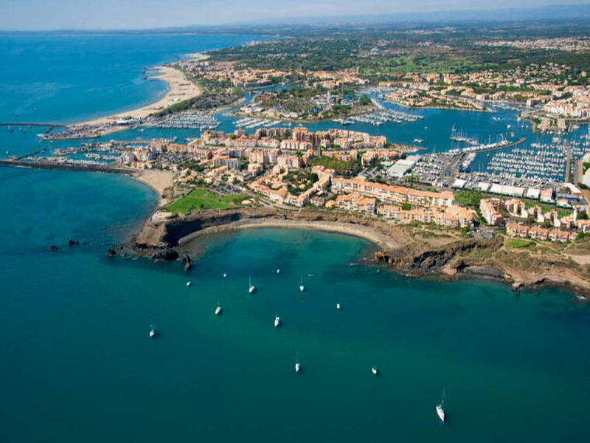
Elle se situe au pied d'un ancien volcan, le mont Saint-Loup, au bord de la mer Méditerranée.

Slide 3
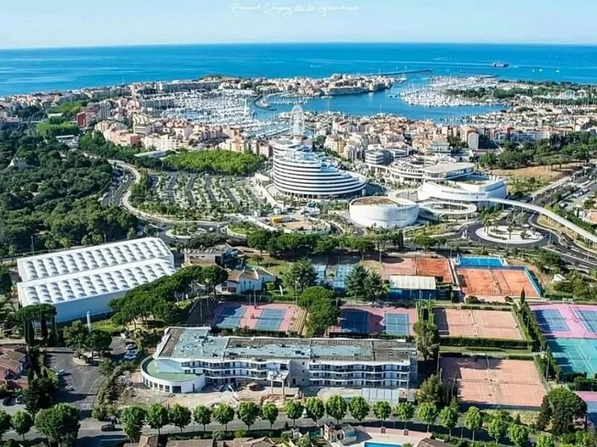
Agde est située au sud du département de l'Hérault, en Occitanie. Exposée à un climat méditerranéen, elle est drainée par le canal du Midi, l'Hérault, et autres petits cours d'eau.

Slide 4
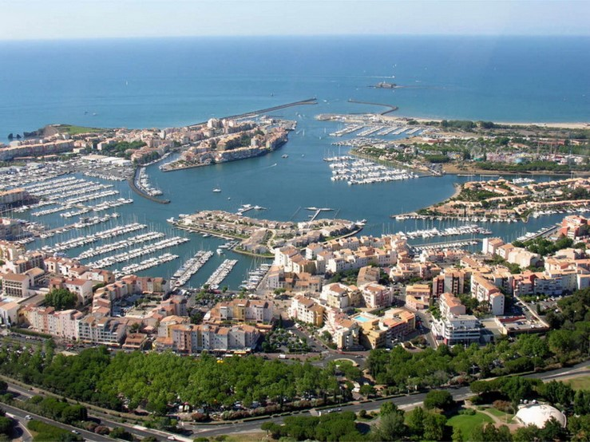
Une promenade dédiée à la flânerie qui relie le port à la plage du môle avec pleins de petites boutiques sympa, et une grande partie avec les bateaux.

Slide 5
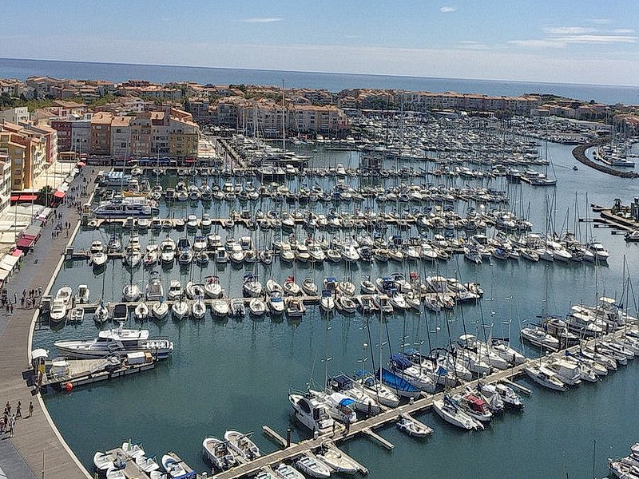
très beau port avec une longue promenade à faire jusqu'au parc des loisirs, une partie avec pleins de magasins

Slide 6
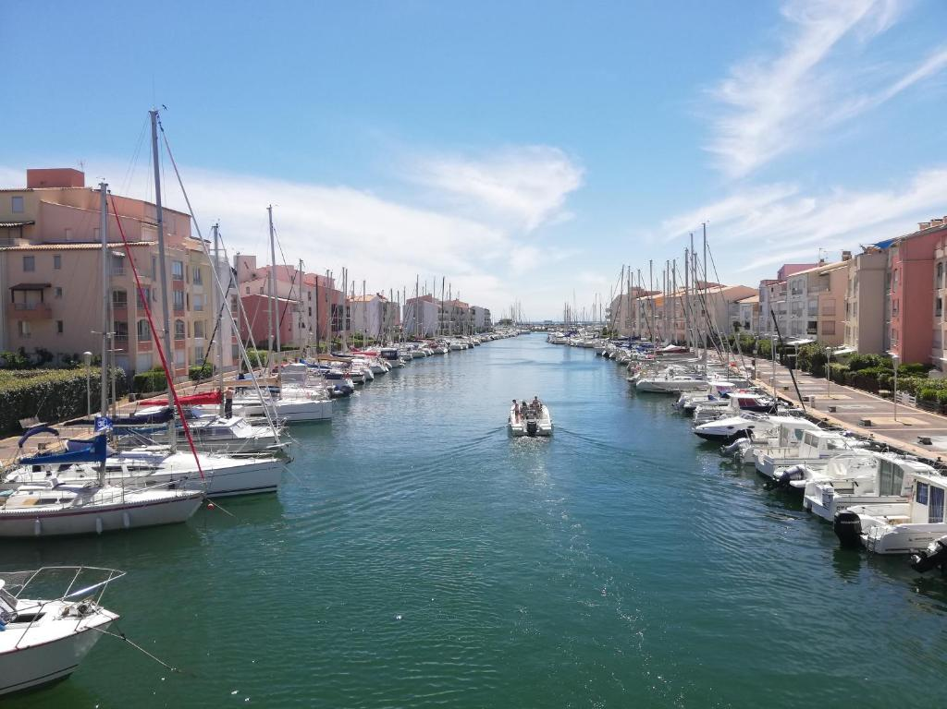
Le chenal une vrai autoroute des mers

Slide 7
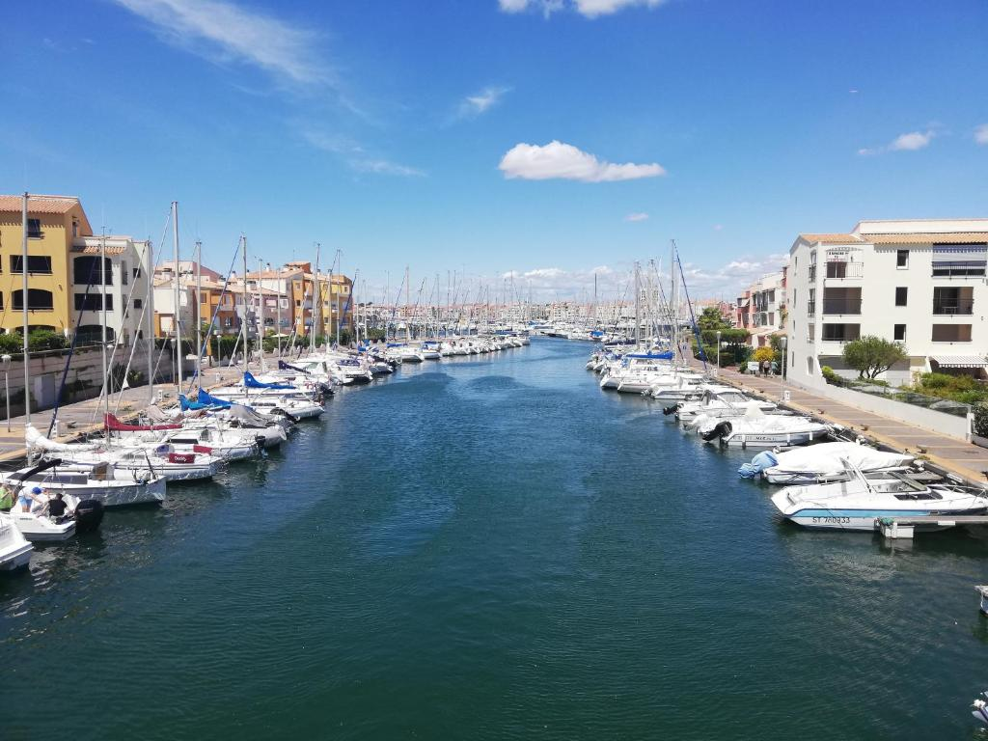

Slide 8
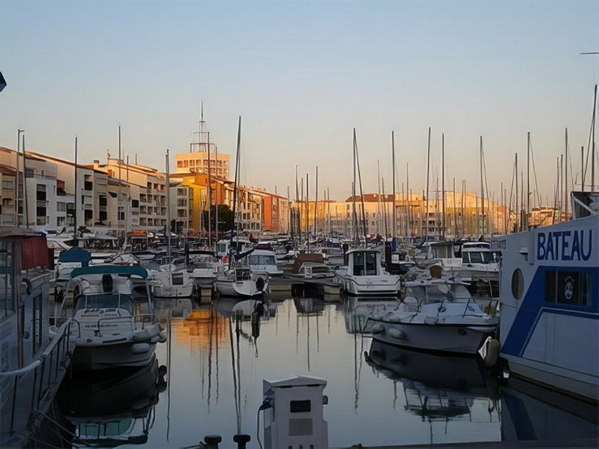

Slide 9
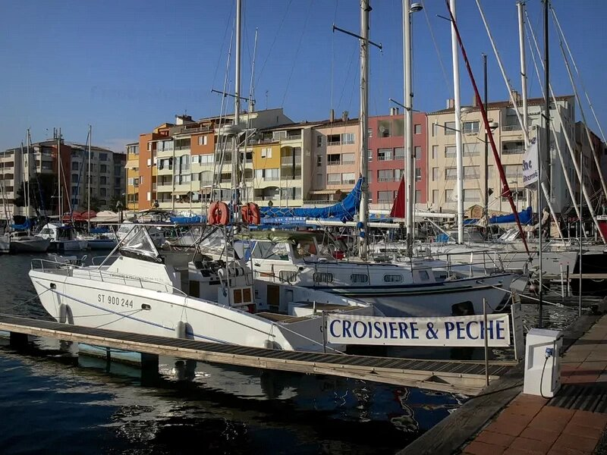

Slide 10
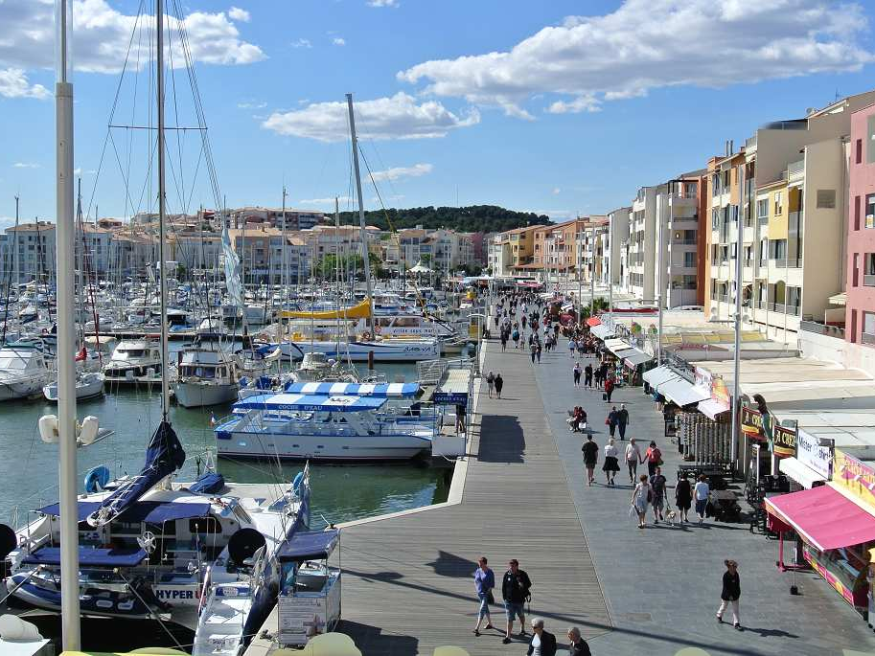
Les quais avec pleins de petites boutiques

Slide 11
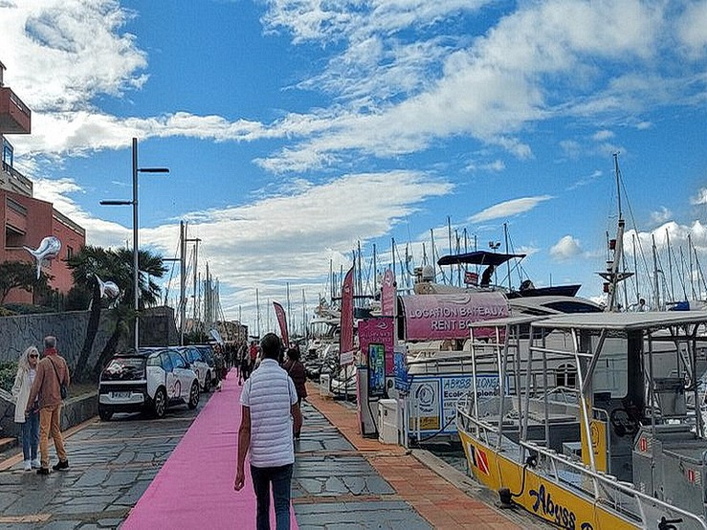

Slide 12
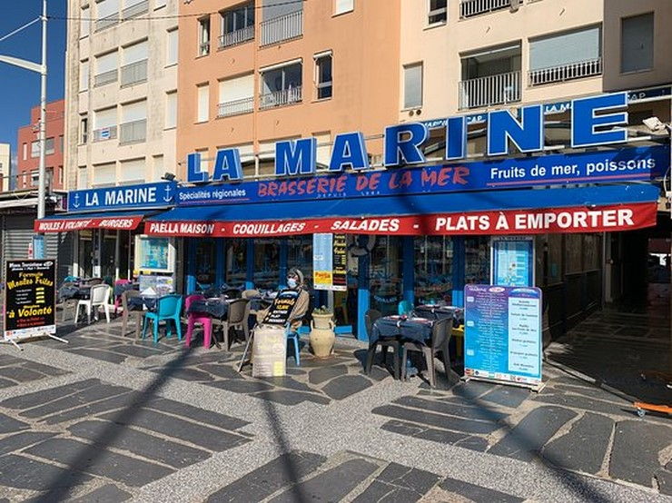

Slide 13
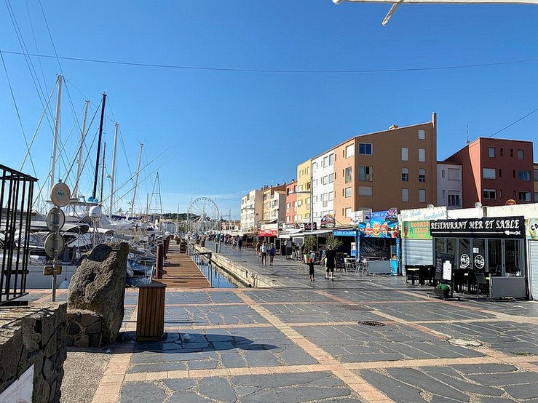

Slide 14
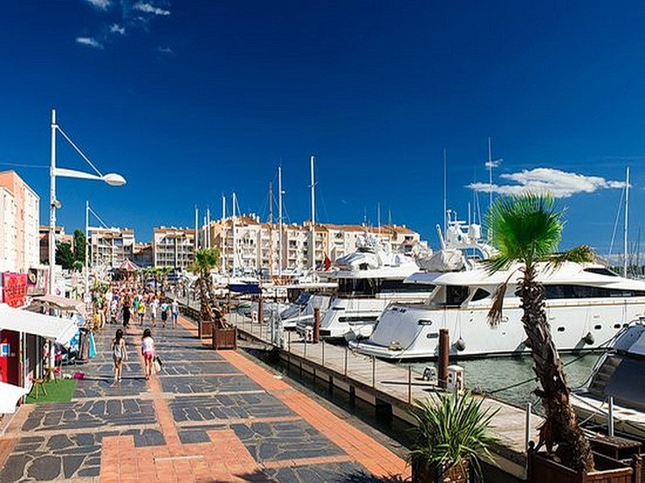

Slide 15
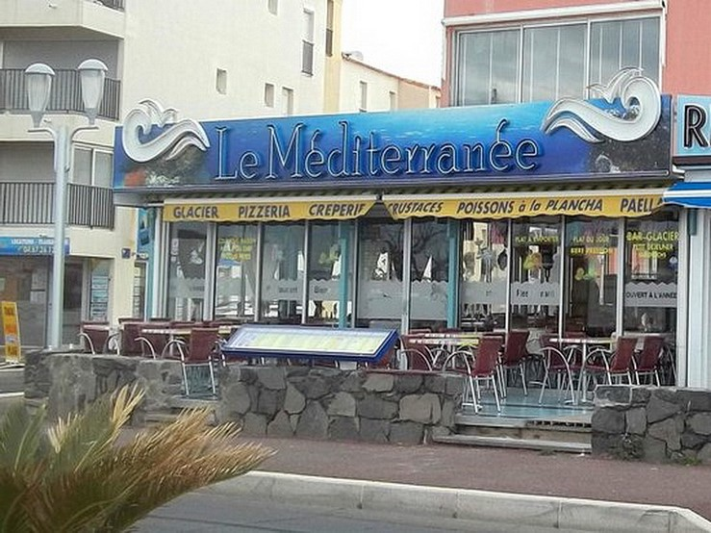

Slide 16
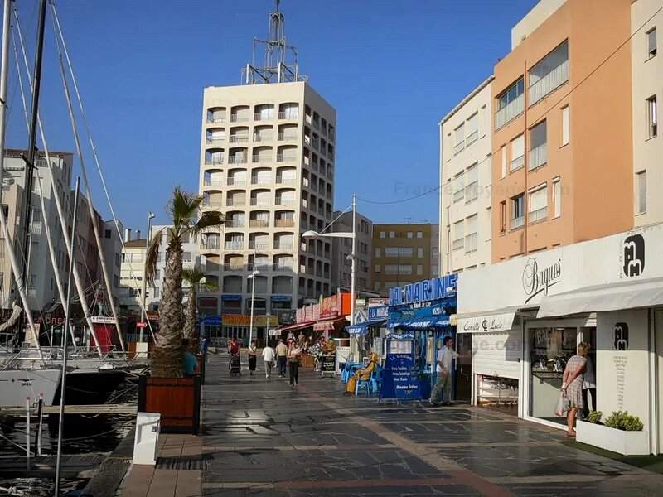

Slide 17
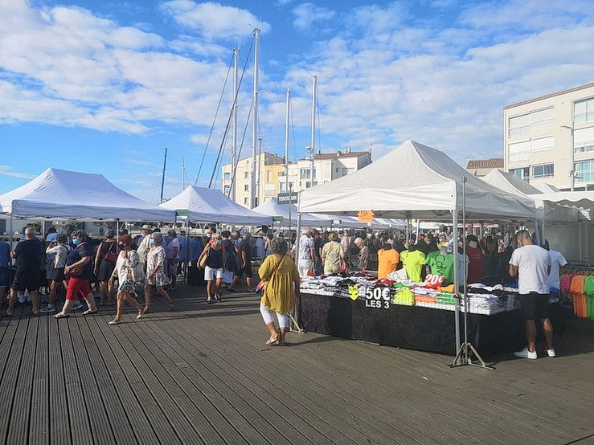
Beaucoup de monde sur la promenade

Slide 18
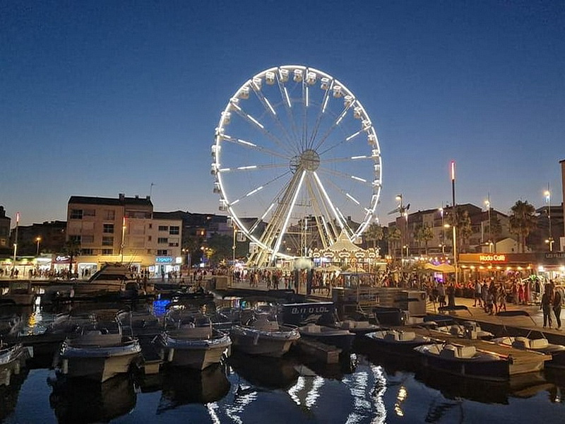
La magnifique grande roue illuminée pour la nuit

Slide 19
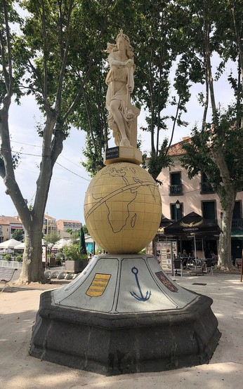
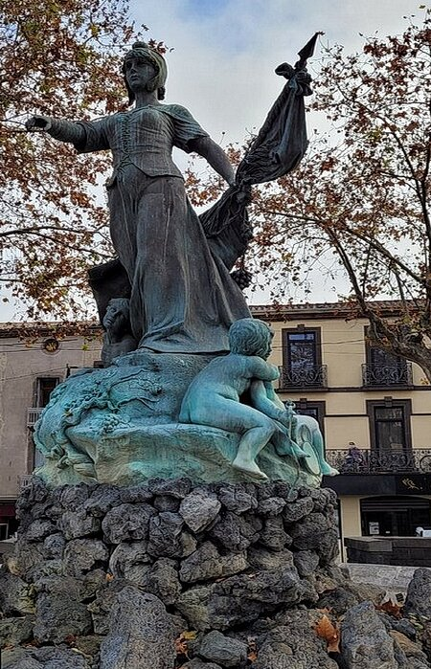
Statue À la Gloire de la République ou fontaine de la répulique (1909)
la statue d’Amphitrite, déesse de la mer.

Slide 20
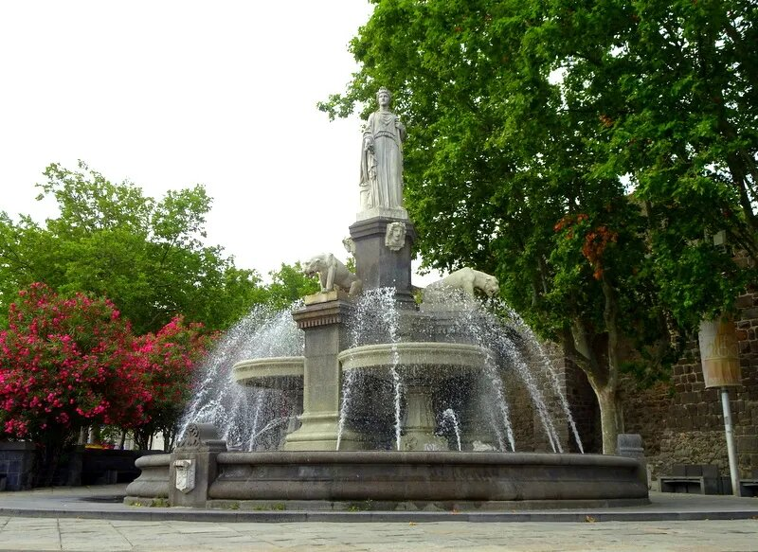
statue de Marianne place de l’esplanade

Slide 21
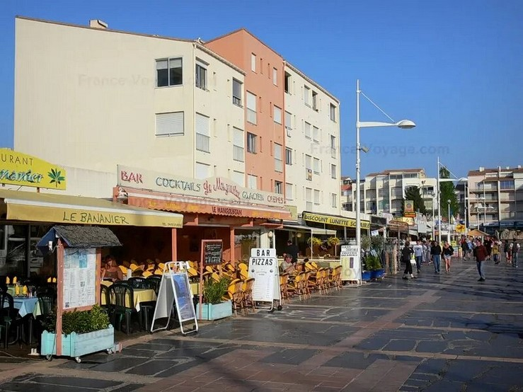

Slide 22
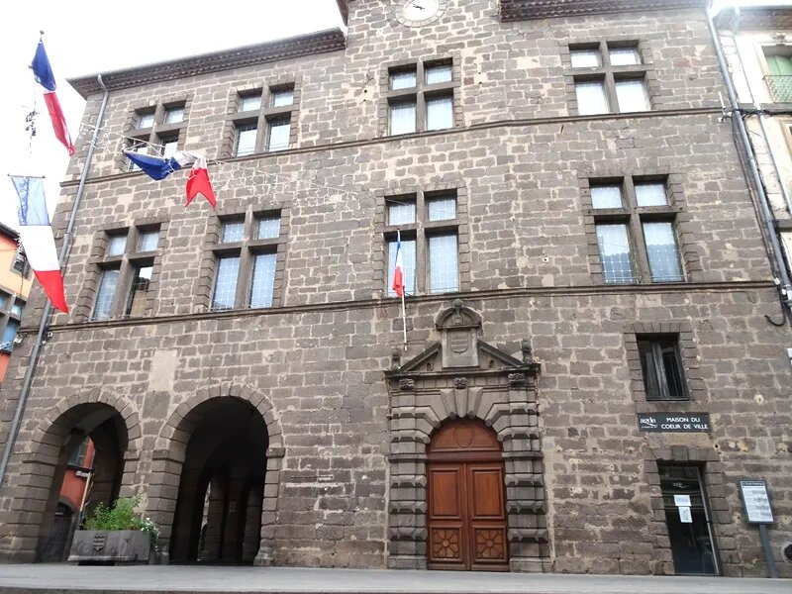
Encore aujourd’hui, on trouve dans la Cité d’Agde de nombreux témoignages du passé, un patrimoine intéressant et des petites ruelles qui cachent quelques surprises.

Slide 23
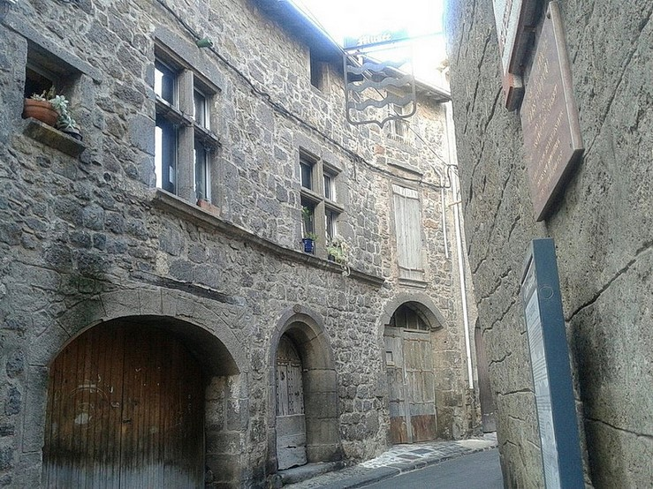
Le centre historique d’Agde les constructions sont en pierres volcanique d’où la couleur sombre

Slide 24
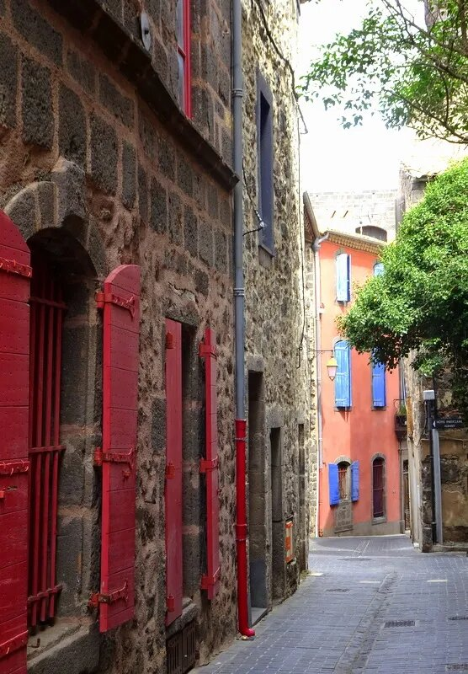
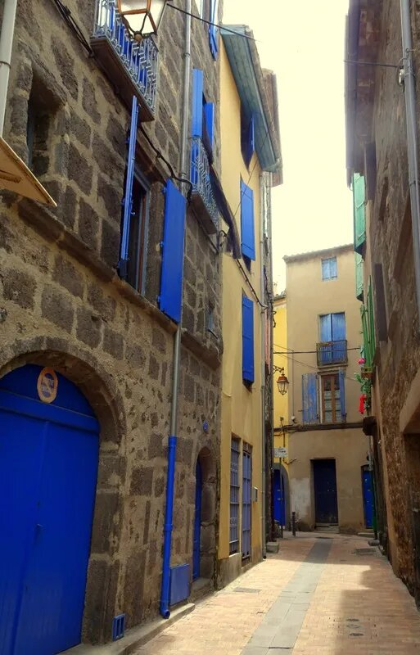
Le centre historique d’Agde n’est pas très étendu mais on se perd facilement dans son dédale de petites ruelles. Un vrai labyrinthe

Slide 25
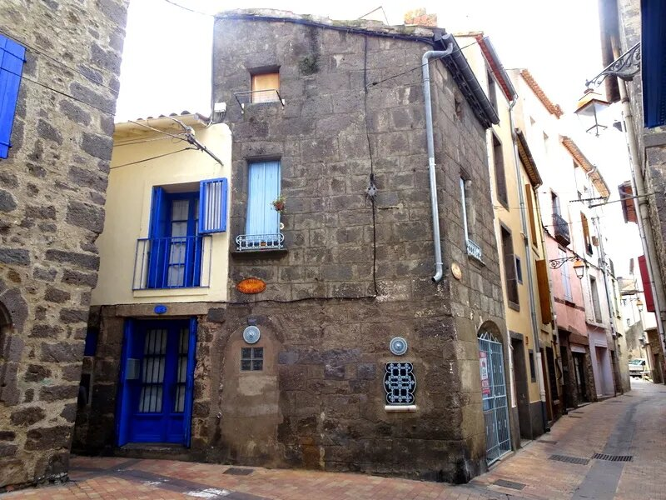
on a modernisé les maisons en mettant des touches de couleur sur les portes et volets. Et c’est d’ailleurs ce qui fait tout le charme de Agde !

Slide 26
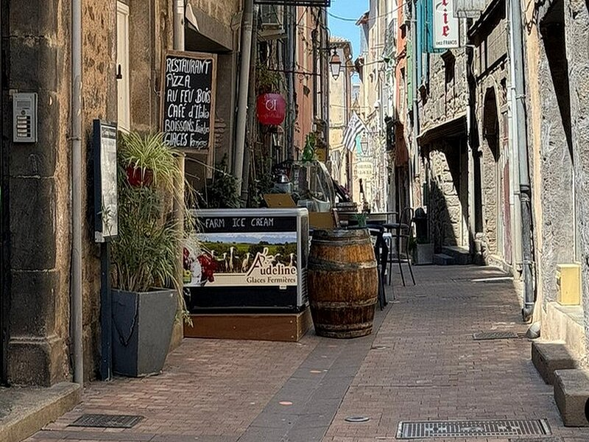
La pierre noire est bien omniprésente dans la ville. Ces constructions typiques sont intéressantes d’un point de vue architectural

Slide 27
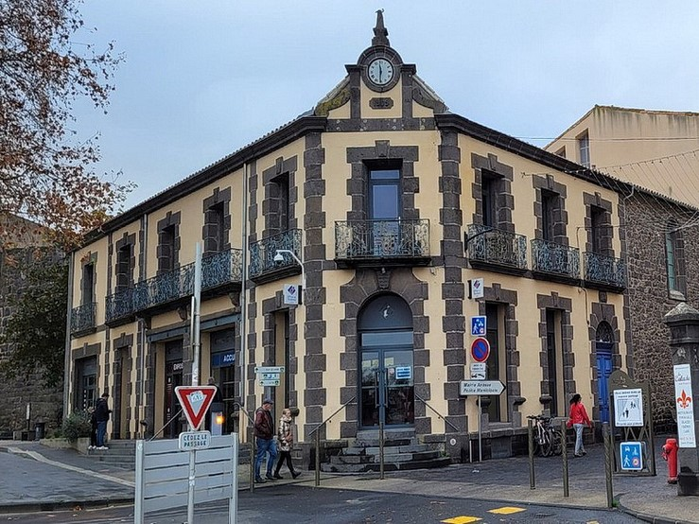

Slide 28
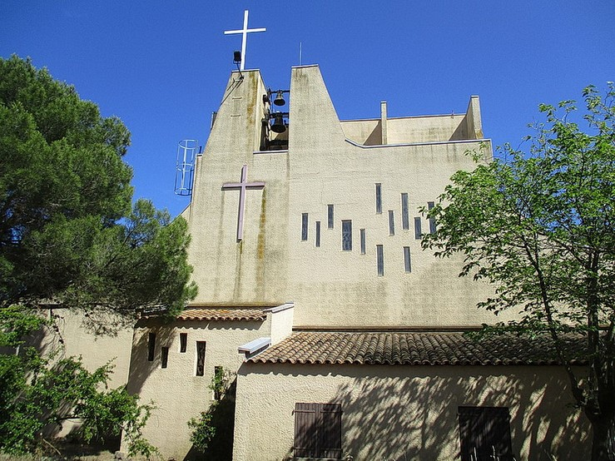
église Saint Benoît
Bâtie à l'initiative du Père Bérail , consacrée en 1979 cette église en forme de voile s'élevant vers le ciel, elle peut accueillir plus de mille fidèles pendant les mois d'été.

Slide 29
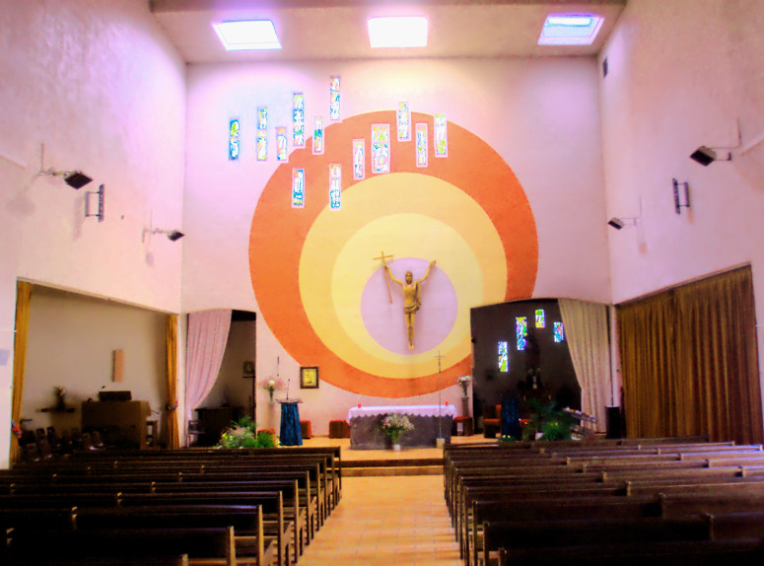
L’intérieur de l’église est d’une grande sobriété.

Slide 30
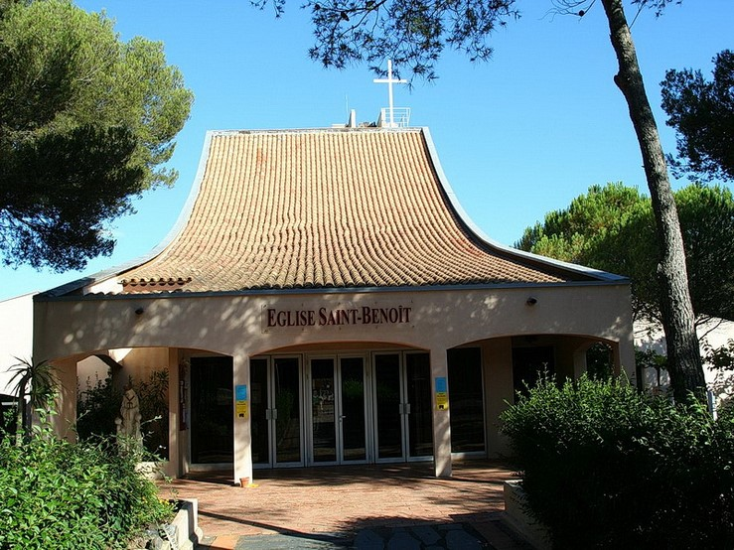
Vous entrerez dans l'église, en passant par la Chapelle Notre-Dame de Lourdes datant du XIXe siècle.

Slide 31
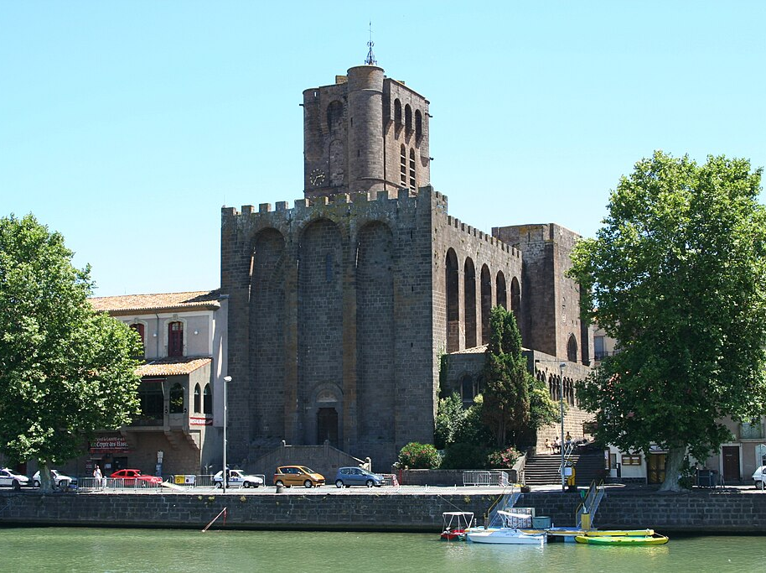
la cathédrale Saint-Étienne
est une cathédrale impressionnante de par sa couleur noire, ses fortifications .C’est le basalte extrait des carrières proches qui a donné cette couleur si marquante aux murs du bâtiment

Slide 32
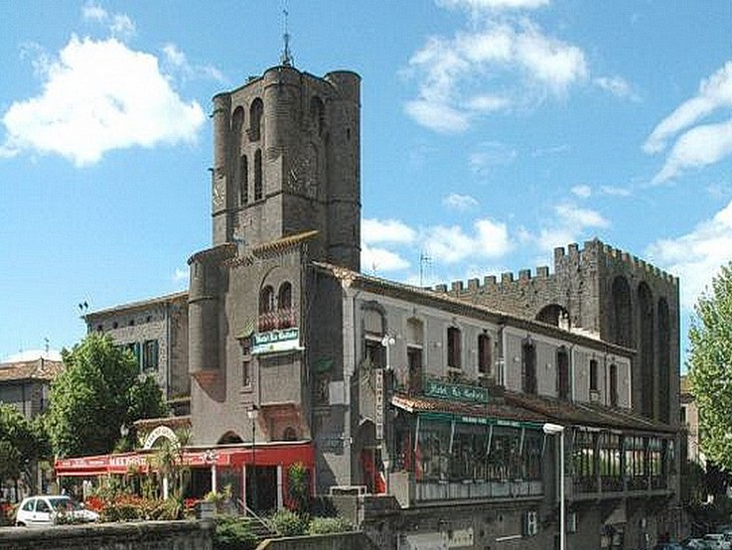
Avec son donjon qui culmine à 35 mètres de hauteur et ses créneaux de château fort avec mâchicoulis sur arcs et l’épaisseur des murs de 2 à 3 mètres en font une forteresse inviolable.

Slide 33
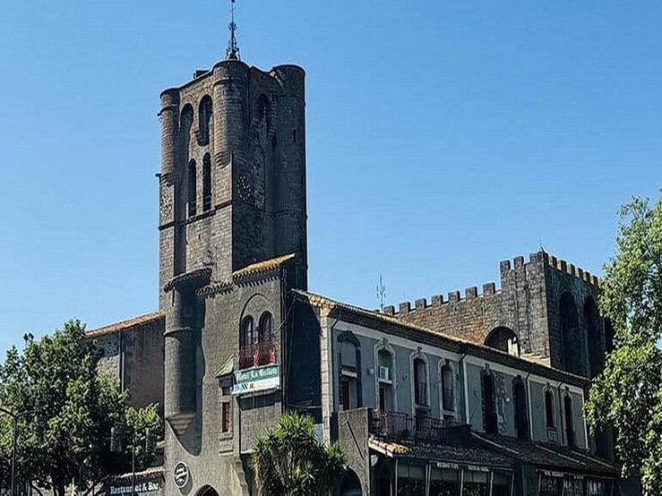
De style roman, la cathédrale Saint-Etienne d’Agde , A l’origine, était une église carolingienne construite en 872 et fortifiée en 1173 : donjon, mâchicoulis, créneaux, meurtrières.

Slide 34
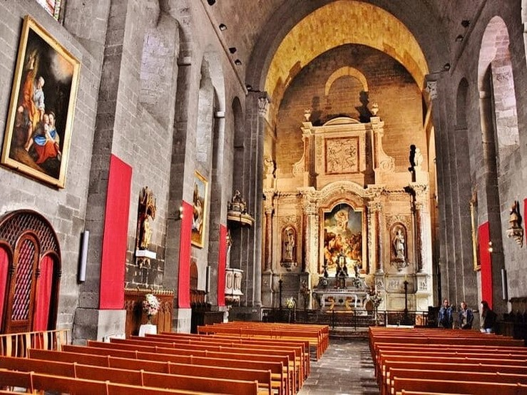
Le retable est magnifique

Slide 35
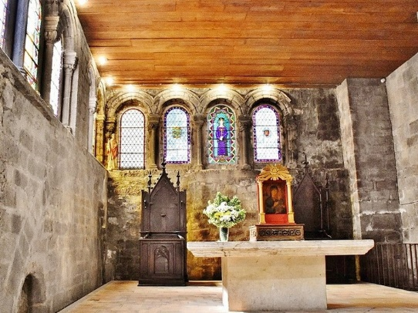

Slide 36
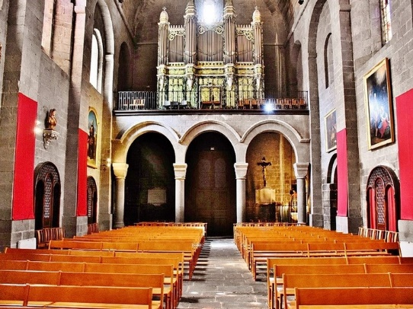
un magnifique orgue baroque

Slide 37
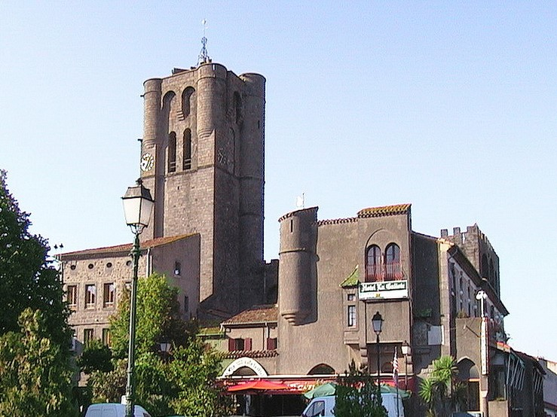
La cathédrale Saint-Étienne monument emblématique de la ville d’Agde . Construit au XIIe siècle , de style roman en pierres de basalte noir, provenant des volcans voisins.

Slide 38
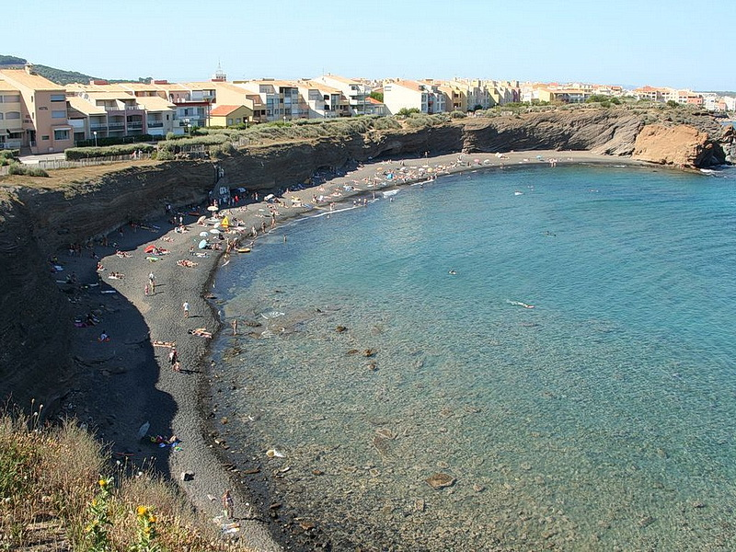
L’une des plages les plus originales du Cap d’Agde est la Grande Conque qui a été creusée dans les falaises d’origine volcanique. En effet, c’est la seule plage de sable noir.

Slide 39
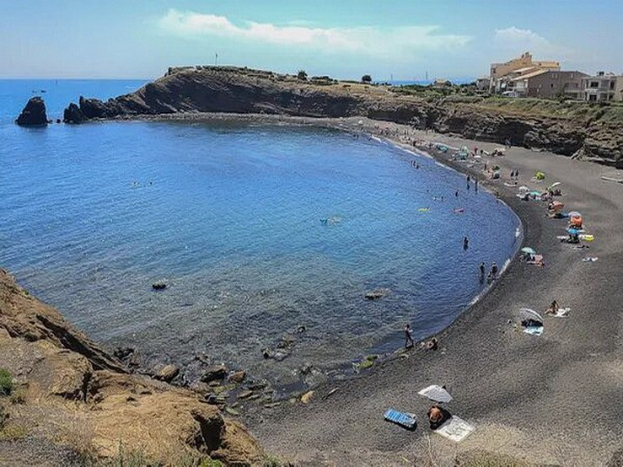
On la surnomme la « perle noire de la méditerranée ». Cette couleur vient de l’activité volcanique sous-marine ancienne (il y a environ 750000 ans).

Slide 40
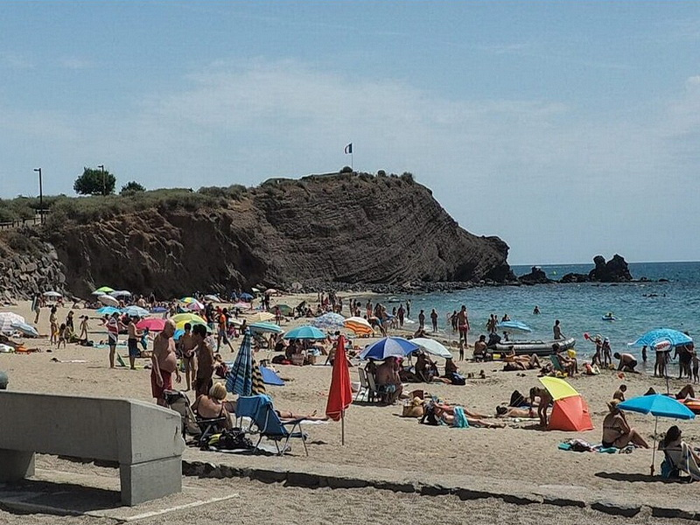
Quelques belles plages

Slide 41
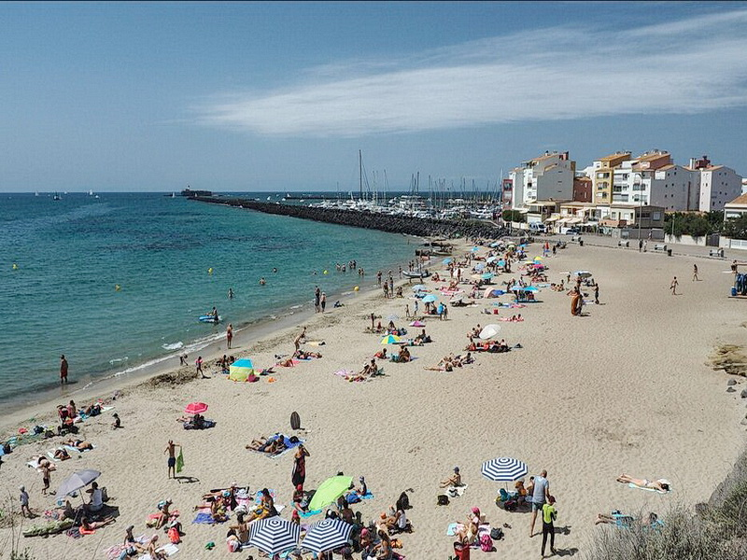
La Plagette

Slide 42
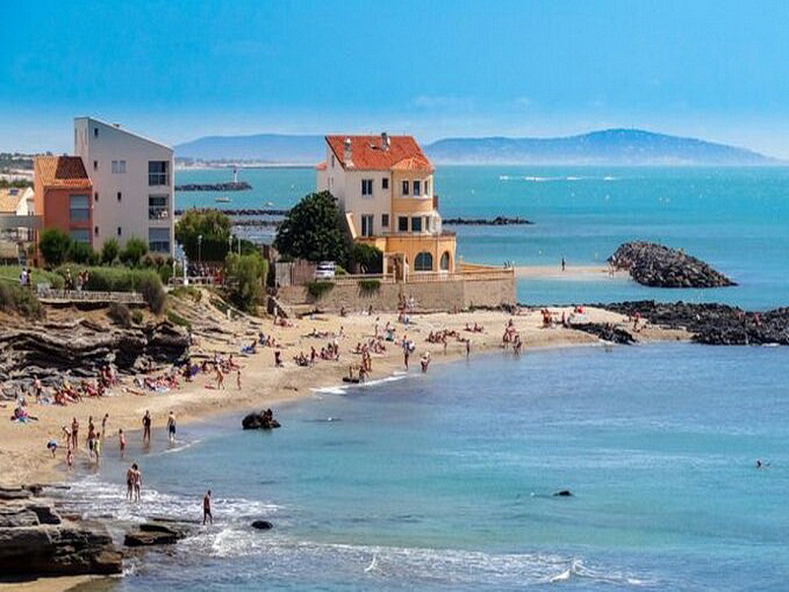
La pointe du Cap d'Agde

Slide 43
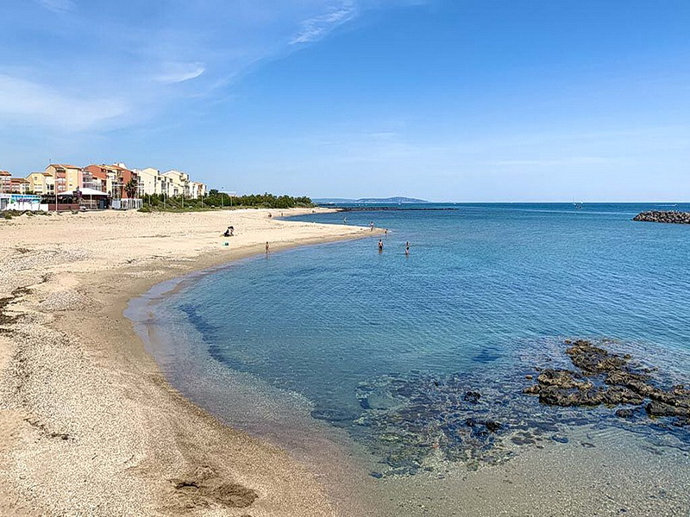
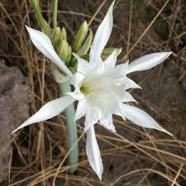
Plage du Môle

Slide 44
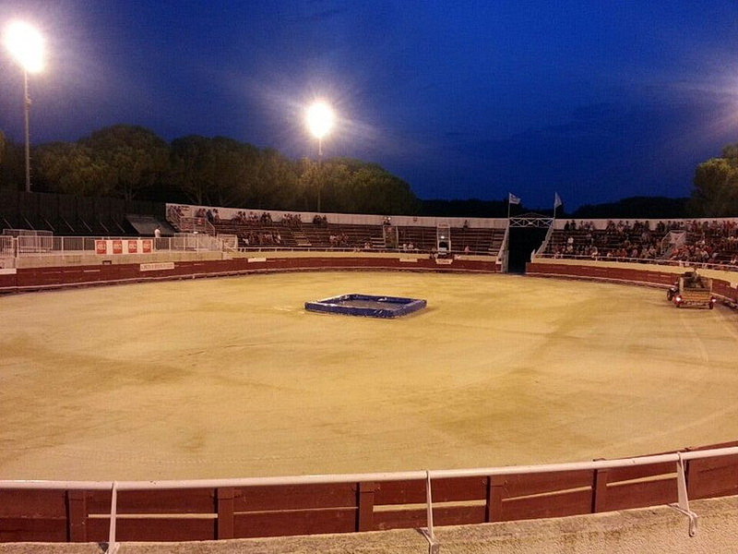
Arènes du Cap d'Agde
C’est ici que vous verrez des dizaines d’animations traditionnelles et festives.

Slide 45
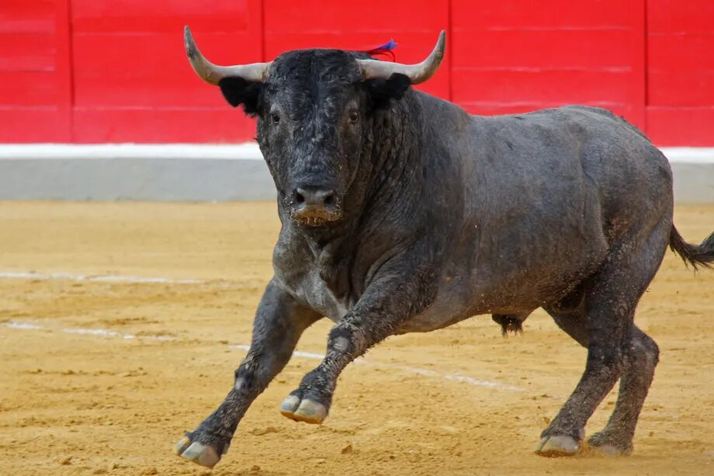
La vedette de la soirée

Slide 46
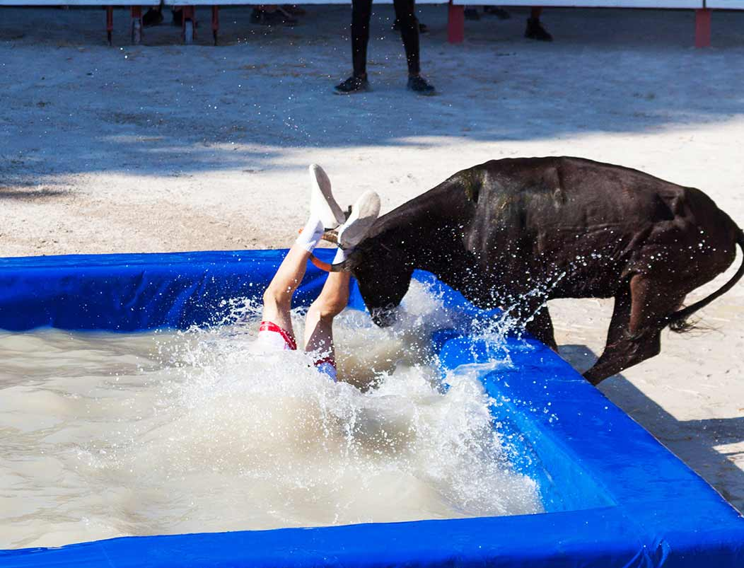
Le rodéo camarguais et les jeux de Gardians : il s’agit de jeux d’adresse auxquels se livrent les cavaliers

Slide 47
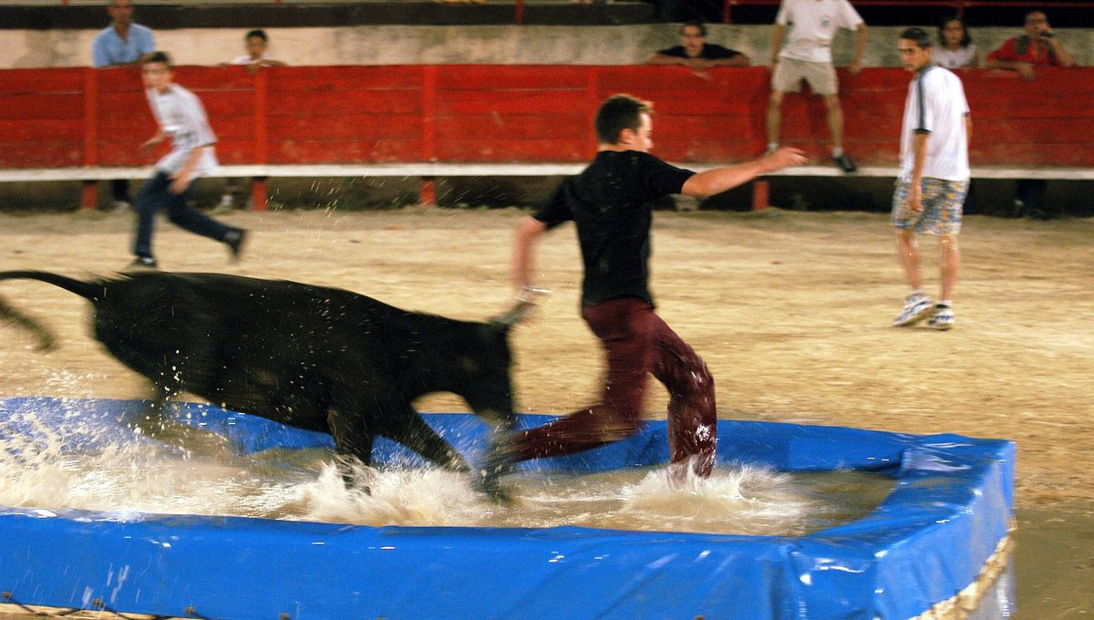
Le toro-piscine qui est un jeu d’esquive de vachettes, il faut attirer la vachette dans l’eau.

Slide 48

Le rodéo camarguais et les jeux de Gardians : il s’agit de jeux d’adresse auxquels se livrent les cavaliers

Slide 49

Le Fort de Brescou
bâti au XVIème siècle ,sur une toute petite ile d’origine volcanique qui se situe à 1,5 km au large du Cap d’Agde.

Slide 50

Un fort unique en Méditerranée. Le fort de Brescou fut érigé en 1586 sur la seule île volcanique du golfe du Lion, située à 1,5 km au large du Cap d'Agde.

Slide 51

le Fort de Brescou son histoire commence en 1586,Celui-ci est assez grand pour abriter une garnison de 60 hommes et deux frégates aux ordres deBarberoussette pirate de son état.

Slide 52

En pirogue , en bateau ou à la nage !!! 1,5 km à faire
une belle découverte à faire

Slide 53

Les gardiennes du fort

Slide 54

Mont Saint Loup il a plus de 700 millions d’années. Vous pourrez y aller à pied, en VTT ou même en petit train. Vous serez récompensé par un panorama à 360°.

Slide 55

Le Mont Saint Loup est situé entre le Cap d’Agde et Agde. Ce mont d’une hauteur de 113 mètres s’est formé lors d’une éruption volcanique il y a plus de 700 millions d’années

Slide 56


Slide 57

Besoin d’une bouffée s’oxygène une balade au Mont Saint Loup

Slide 58

Cap d'Agde / Ile des Pêcheurs
L'avant-port et l'île des Pêcheurs un quartier préservé
l'ILE des PECHEURS,

Slide 59

Cap d'Agde / Ile des Pêcheurs
l'ILE des PECHEURS,
Tous les matins, la criée du vieux port y propose la pêche du jour

Slide 60

Cap d'Agde / Ile des Pêcheurs
l'ILE des PECHEURS,
Les espèces débarquées chaque jour par les pêcheurs sont vendues aux enchères sous forme de lots. En Méditerranée, la vente a lieu l'après-midi

Slide 61


Slide 62

De la pêche directement aux consomateurs

Slide 63

L’ile des loisirs du Cap d’Agde
composée de plusieurs discothèques, de restaurants et d’une fête foraine Luna Park. Il y a également Dino World, pour enfants à thèmes préhistorique

Slide 64

Luna Park Cap d’Agde – Parc d’attractions à Agde. Une Destination Enchantée pour des Soirées Mémorables.

Slide 65


Slide 66

Le Luna Park, situé sur l’Île des Loisirs au Cap d’Agde, est une oasis de divertissement et de féerie, parfaite pour des soirées en famille ou entre amis

Slide 67


Slide 68

Ce parc d’attractions, l’un des plus vastes de France, offre une atmosphère de fête foraine joyeuse et vivante, accueillant petits et grands dans un monde de magie et d’amusement.
Une idée de soirée en famille

Slide 69

plage de naturiste du cap d‘Agde,
Le Cap d’Agde est un site important naturiste. Le village offre 2 km de plages, des commerces, restaurants, équipements de loisirs, et également un port de plaisance naturiste

Slide 70

plage de naturiste du cap d‘Agde,
Le Cap d’Agde se distingue par sa célèbre zone naturiste, où la liberté de se promener sans vêtements s’étend à une plage de plusieurs kilomètres
Le Cap d’Agde est un site important naturiste. Le village offre 2 km de plages, des commerces, restaurants, équipements de loisirs, et également un port de plaisance naturiste (le Port Ambonne)

Slide 71

la liberté de se promener sans vêtements s’étend à une plage de cinq kilomètres ainsi qu’à diverses infrastructures comme des boutiques, des restaurants et des banques

Slide 72

Le cap d’Agde naturisme fait de cette station l’une des plus renommées pour les adeptes du naturisme à travers le globe

Slide 73

Si vous avez envie de vous divertir sur des machines à sous ou sur les jeux traditionnels, c’est l’endroit parfait ! Il y a également un restaurant, un bar et des concerts.

Slide 74


Slide 75

Après s’être fait plumé un bon remontant au restau

Slide 76

Le musée de l’éphèbe
Il s’agit d’un musée unique en son genre en France. Il est consacré à l’archéologie sous-marine et subaquatique et couvre aussi bien la préhistoire que des temps plus actuels.

Slide 77

Construit en 1984, le Musée de l’Éphèbe possède des collections exceptionnelles, issues du fruit de 50 ans de découvertes

Slide 78

Découvertes dans le fleuve Hérault, en mer et dans l’étang de Thau, qui témoignent de l’activité économique d’Agde au fil des siècles.

Slide 79

Aperçu de la richesse de ce musée

Slide 80

Aqualand un parc aquatique ludique à destination de toute la famille avec divers espaces et attractions sur le thème de l'eau

Slide 81


Slide 82

toboggans, pentaglisse, bains bouillonnants, anaconda, Congo river, rapid rafting, piscine à vagues et 4 hectares de jeux.

Slide 83

Le Cap d’Agde, perle noire de la Méditerranée station balnéaire vouée au tourisme et aux loisirs en tout genres, a tous les atouts pour divertir les visiteurs de sensations fortes
J’espère que cette création vous aura donné envie de découvrir
le Cap d’Agde,
,
Photos du net création PapyRi / Mars 2025

